Slide 1

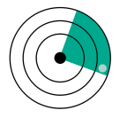
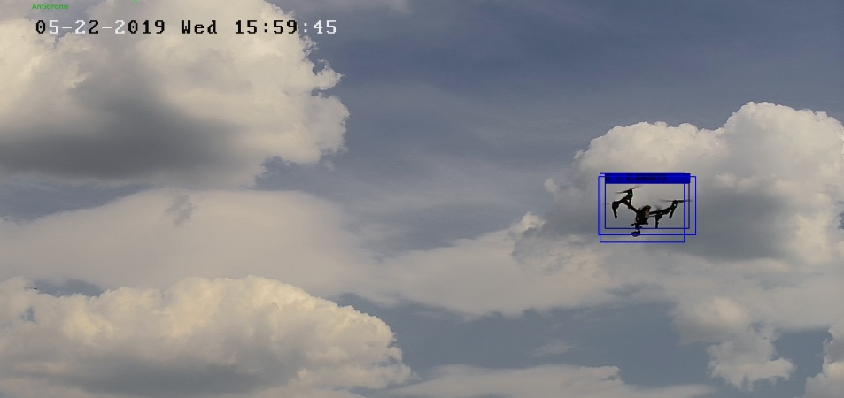



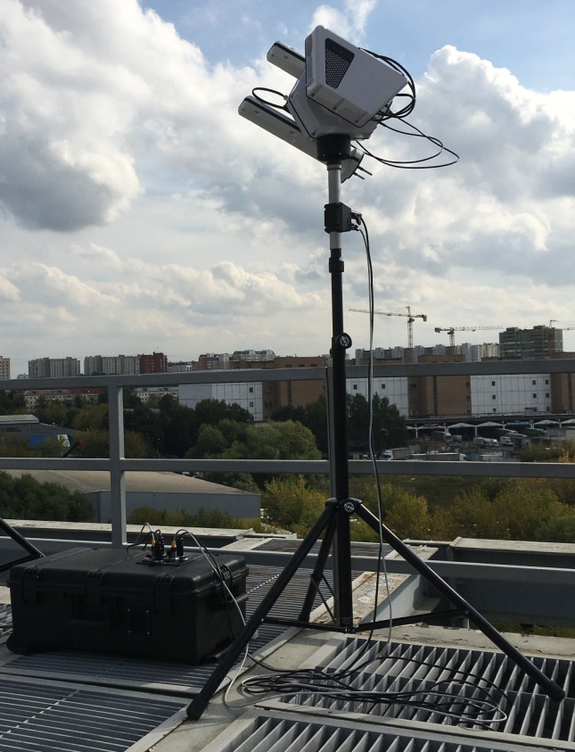


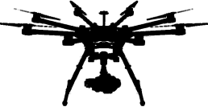

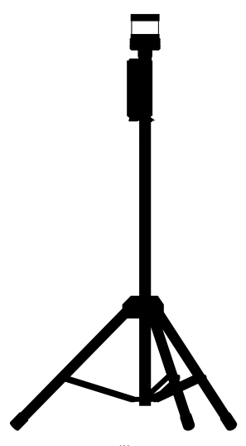
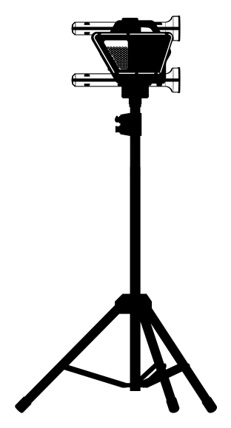

СИСТЕМА АНТИДРОН
МОДУЛЬ ОБНАРУЖЕНИЯ МОНИТОРИТ ПРОСТРАНСТВО В ЗАДАННОМ СЕКТОРЕ
ПРИ ПОМОЩИ ЛАЗЕРНОГО СКАНЕРА. ОБУЧЕННАЯ МНОГОСЛОЙНАЯ НЕЙРОСЕТЬ
ОПРЕДЕЛЯЕТ КОГДА В ЗОНУ ПОПАДАЕТ БЕСПИЛОТНИК И СИГНАЛИЗИРУЕТ ОБ ЭТОМ, ПЕРЕДАВАЯ ДАННЫЕ МОДУЛЯМ С ПОВОРОТНОЙ ПЛАТФОРМОЙ.
Классификация при помощи анализа изображения нейросетью
ОБНАРУЖЕНИЕ
МОДУЛЬ КЛАССИФИКАЦИИ И ПОДАВЛЕНИЯ НА ПОВОРОТНОМ УСТРОЙСТВЕ
ПРИ ПОМОЩИ ВИДЕОКАМЕР, ТЕПЛОВИЗОРА И БАЗЫ ДАННЫХ ОПРЕДЕЛЯЕТ ТИП БЕСПИЛОТНИКА, НАПРАВЛЕНИЕ ЕГО ДВИЖЕНИЯ И ДРУГИЕ ДАННЫЕ НЕОБХОДИМЫЕ ДЛЯ ПОДАВЛЕНИЯ.
КЛАССИФИКАЦИЯ
СИСТЕМА ПОДАВЛЕНИЯ ЗАГЛУШАЕТ УПРАВЛЯЮЩИЙ И GPS СИГНАЛ
ПОСЛЕ ЭТОГО БЕСПИЛОТНИК, ПОТЕРЯВ УПРАВЛЕНИЕ, СЛЕДУЕТ АВАРИЙНОЙ ПРОГРАММЕ. В БОЛЬШИНСТВЕ РЫНОЧНЫХ ОБРАЗЦОВ ЭТО ПОСАДКА В МЕСТЕ ПОТЕРИ СИГНАЛА.
ПОДАВЛЕНИЕ
ПЕРВИЧНОЕ ОБНАРУЖЕНИЕ
ПОСРЕДСТВОМ
МОДУЛЕЙ ПО
ПЕРИМЕТРУ
ОБЪЕКТА
СИСТЕМА НЕ ДАЕТ 100% ГАРАНТИИ ОБНАРУЖЕНИЯ БЕСПИЛОТНИКА, НО ИМЕЕТ ЗНАЧИТЕЛЬНЫЕ ВОЗМОЖНОСТИ ПО ЕГО ОБНАРУЖЕНИЮ В УСЛОВИЯХ НОРМАЛЬНОЙ ВИДИМОСТИ.
ДОПОЛНИТЕЛЬНОЕ ОБОРУДОВАНИЕ, ТАКОЕ КАК РАДАР И МИКРОФОН РАСШИРЯЕТ ВОЗМОЖНОСТИ СИСТЕМЫ ПО ОБНАРУЖЕНИЮ ДРОНОВ ПРИ НЕДОСТАТОЧНОЙ ВИДИМОСТИ, А ТАКЖЕ УВЕЛИЧИВАЮТ ЗОНУ ОБНАРУЖЕНИЯ.
КЛАССИФИКАЦИЯ
И ПОДАВЛЕНИЕ
ВЫЧИСЛИТЕЛЬНЫЙ ЦЕНТР

Slide 2

ПРИКРЫВАЕМАЯ ТЕРРИТОРИЯ
Терминал, автомобильная стоянка, стоянка самолётов,
рулёжные дорожки и взлётная полоса международного аэропорта
Зеленым цветом на карте обозначена зона действия модулей Первичного обнаружения и
Классификации и подавления с рабочим радиусом 1000 метров

Slide 3
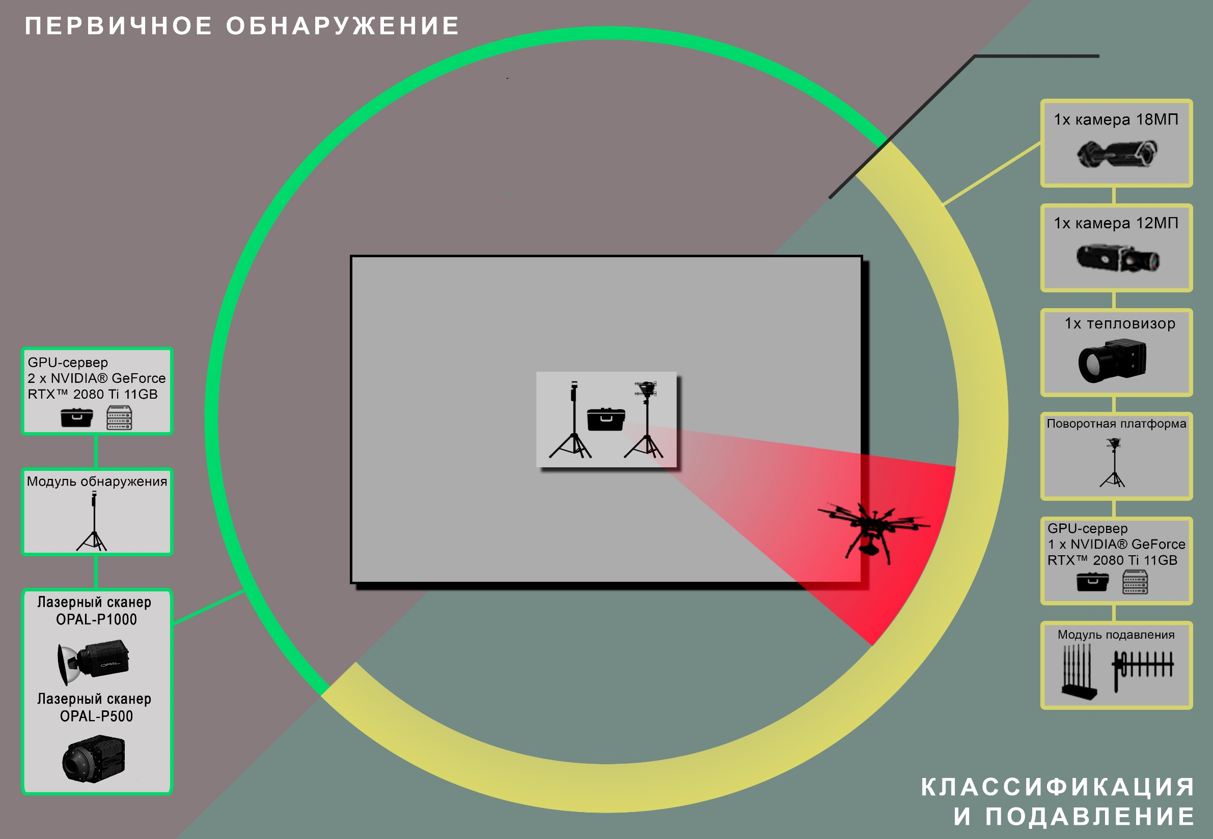
R=1000м
*Обрабатывающий GPU-сервер является неотъемлемым компонентом системы, который анализирует данные, полученные с камер и датчиков и выдаёт управляющие сигналы. Этим обусловлены высокие требования к производительности сервера
Модуль первичного обнаружения состоит из трех основных частей
Обрабатывающий сервер
Монтажная платформа
Система лазерных сканеров
Модуль классификации и подавления включает в себя:
Камеры и тепловизор
Обрабатывающий сервер
Поворотная платформа
Система подавления

Slide 4

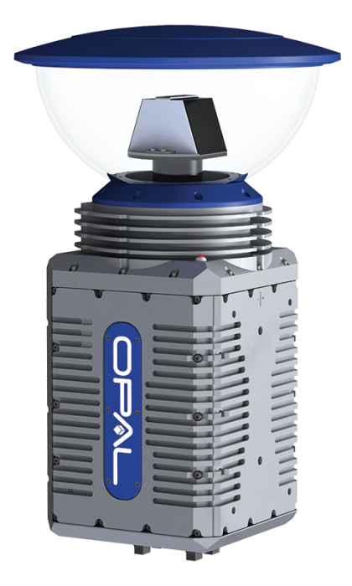
МОДУЛЬ ПЕРВИЧНОГО ОБНАРУЖЕНИЯ С ЛАЗЕРНЫМ СКАНЕРОМ
(LiDAR)
Помимо видеокамер, действенным методом по обнаружению дронов является применение лазерных сканеров. Сканеры OPAL канадской корпорации «Neptec», одни из наиболее отвечающих этой задаче. Компания выпускает несколько модификаций своих лазерных сканеров, которые позволяют скомбинировать оптимальный вариант для защиты различных объектов и территорий.
На видео демонстрируется обнаружение дронов лазерным сканером OPAL
ХАРАКТЕРИСТИКИ:
Дальность обнаружения OPAL P-1000 1000м
Дальность обнаружения OPAL P-500 500м
Точность обнаружения до 2 см
Поле зрения по горизонту 360^{о}
Поле зрения по вертикали от -5^{о} до +40^{о}
Масса 13,2кг
Размеры 17,8 х 17,8 х 45,6см
Рабочая температура от -40^{о}С до +55^{о}С

Slide 5
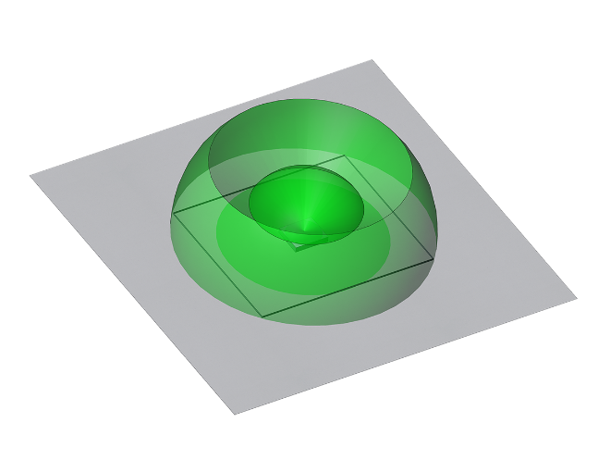
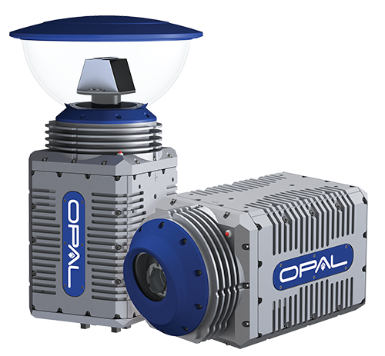
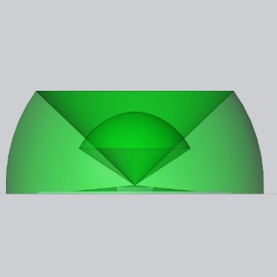
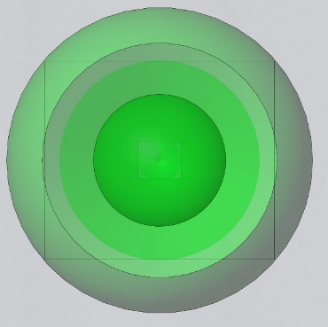
ЗАЩИТА ОБЪЕКТА ПОСРЕДСТВОМ МОДУЛЯ ПЕРВИЧНОГО ОБНАРУЖЕНИЯ
С ЛАЗЕРНЫМ СКАНЕРОМ
Для защиты объекта планируется применять 3 модуля первичного обнаружения, с установленными на них лазерными сканерами: панорамным OPAL-P1000 и OPAL-P500 конической направленности. Это позволит защитить объект на 360^{о} без слепых зон, при этом верхняя граница по высоте составит от 700 до 350 м, радиус обнаружения от центра каждого из модулей 1000м.
При помощи программного обеспечения Kaspersky Antidrone
способного работать не только с данными полученными
от видеокамер высокого разрешения, но и с различных
моделей лазерных сканеров, можно достоверно
определить, что в зону действия модуля
влетело беспилотное судно и отличить
его от птиц и погодных
явлений
Данный модуль первичного обнаружения заменяет собой модуль с видеокамерами. Он постоянно сканирует пространство вокруг себя и выдает целеуказание модулю классификации и подавления на поворотной
платформе, после чего тот включается в работу по нейтрализации БВС
Зоны обнаружения
вид сбоку
вид сверху
700м
500м
500м

Slide 6
СТОИМОСТЬ КОМПЛЕКСА АНТИДРОН ДЛЯ ОБЪЕКТА
Первичное обнаружение
19 592 000 рублей
Классификация и подавление
3 236 000 рублей
Серверная часть всех модулей
Программное обеспечение
408 000 рублей
9 000 000 ₽
х 3шт
48 777 242 ₽
х 3шт
7 019 997 ₽
х 3шт
914 911 ₽
Прочие расходы
4 328 994 ₽
ИТОГО: 69 141 144 ₽

